Slide 1
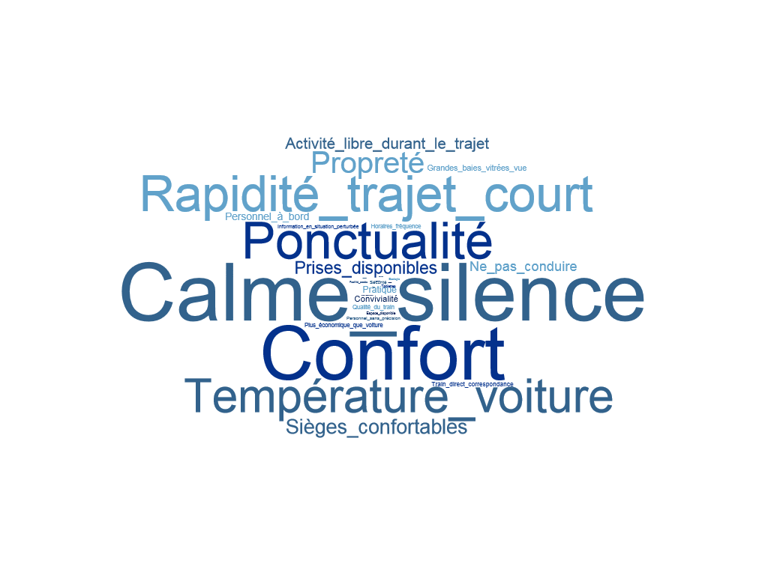
Nuage de mots – TER Global Fréquents – positif
Base réponses : 701p

Slide 2
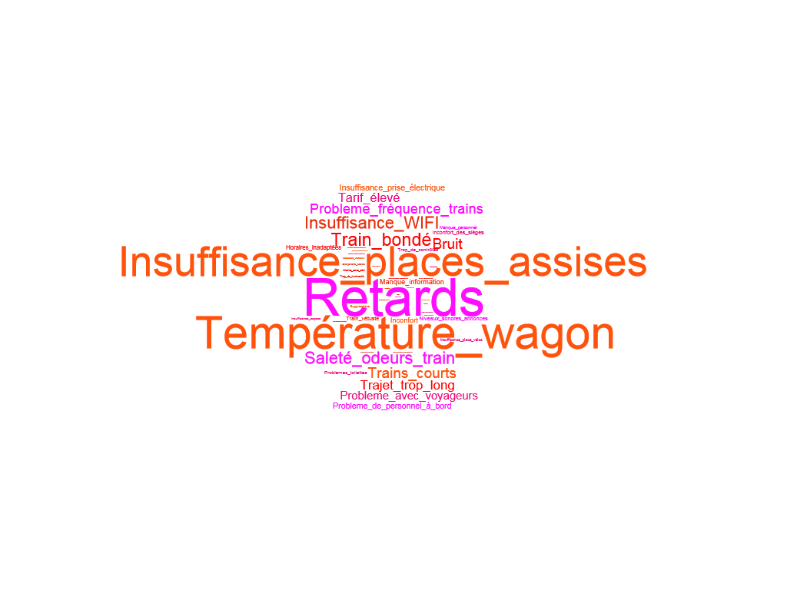
Nuage de mots – TER Global Fréquents – négatif
Base réponses : 562p

